Slide 1
高频放大器
复旦大学电子工程系 陈光梦

Slide 2
概述
频率范围：从几百kHz的长波通信到几百GHz的微波通信，本文将局限在大约1MHz~100MHz这样一个频率范围内
主要指标：增益、频响、输出功率、噪声与失真
注：高频电路中常用dBm表示功率，dBm=10lg(P/1mW)，即0dBm=1mW
输入输出阻抗通常都被规定为50Ω
按带宽分为宽带放大器、窄带放大器（选频放大器）
按增益分为固定增益放大器、可变增益放大器
按输出功率分为小信号放大器、功率放大器
主要放大元件有MMIC、高速运放、晶体管

Slide 3
高频放大器
单片微波集成电路（MMIC）
MMIC的种类繁多，包括多种无线电通信功能模块电路，如低噪声放大、功率放大、混频、调制解调、压控振荡等，有些集成度高的甚至包括整个收发系统
由于MMIC电路功能单一、要求明确，所以其设计针对实际需要进行。具有电路损耗小、噪声低、频带宽、动态范围大等优点
通常用于放大的MMIC具有固定的最大增益（有些MMIC允许通过外接元件降低增益），大部分MMIC放大器输入阻抗和输出阻抗都被设计得与50Ω匹配

Slide 4
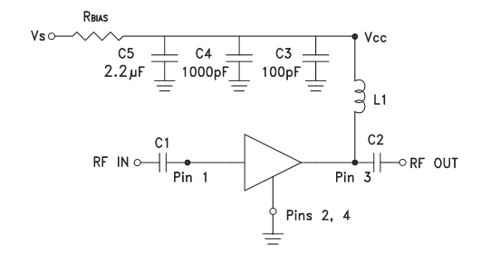
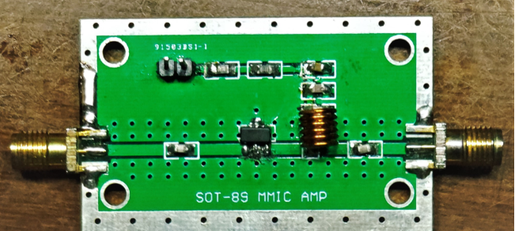
MMIC放大器举例
  AD5530，DC~1GHz，增益16.5dB，噪声指数3dB，电源电压3~5V
  HMC480，DC~5GHz，增益19dB@1GHz、11dB@5GHz，噪声指数3.25dB@0~4GHz，1dB压缩点19dBm，电源电压6~8V
  HMC580，DC~1GHz，增益22dB@0.25GHz、17dB@1GHz，噪声指数2.8dB@1GHz，1dB压缩点19dBm，电源电压5V
基本应用电路

Slide 5
MMIC放大器的性能参数（一）
  增益：输出功率与输入功率之比（在输入阻抗与负载阻抗相等的情况下，电压增益与功率增益的dB值相同）
  1dB压缩点：增益下降1dB时对应的输出功率，此参数与放大器的最大允许输出功率相关
  输出三阶截点：输出信号中三阶互调失真成分与基频成分相等时对应的输出功率（通常以输出功率为某个参考值条件下的测量结果进行外推得到此参数值）
  噪声指数：输入端的信噪比与输出端信噪比的比值

Slide 6
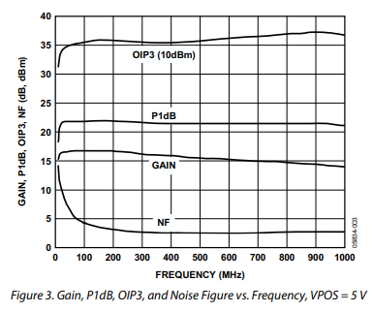
例：ADL5530的增益(Gain)、1dB压缩点(P1dB)、输出三阶截点(OIP3)、噪声指数(NF)等参数对于频率的曲线图
图中OIP3后面括号中的10dBm表示该参数以输出功率为10dBm条件下的测量结果进行外推得到

Slide 7
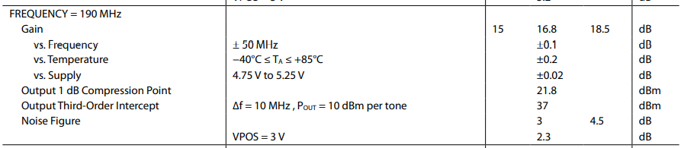

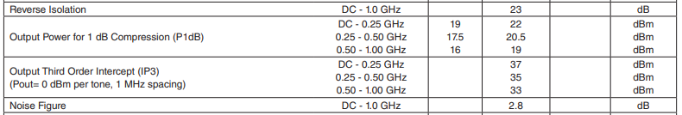
ADL5530的参数表（部分）
HMC580的参数表（部分）

Slide 8
MMIC放大器的性能参数（二）
  S参数：散射参数，用网络端口上的入射波和反射波表示，这里的波可以是电压波或电流波
  S₁₁：端口2与外部负载匹配时，端口1的反射系数
  S₂₂：端口1与外部负载匹配时，端口2的反射系数
    在放大器中的这两个参数表示由于阻抗不匹配引起的反射损失
  S₂₁：端口2与外部负载匹配时，端口1向端口2的传输系数
    在放大器中的这个参数表示在输入输出全都阻抗匹配条件下的正向增益
  S₁₂：端口1与外部负载匹配时，端口2向端口1的传输系数
    在放大器中的这个参数表示反向增益，通常极小，可以忽略

Slide 9
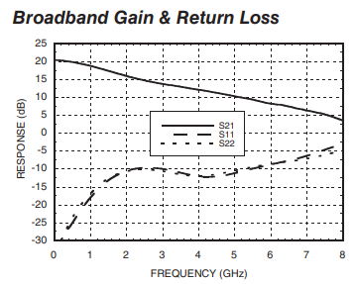
HMC480的S21、S11和S22特性曲线
S21是正向增益，在1GHz以下大于18dB
S11、S22表示输入输出阻抗与50Ω不匹配程度，越低表示匹配越好，HMC480芯片在1GHz以下低于-16dB

Slide 10
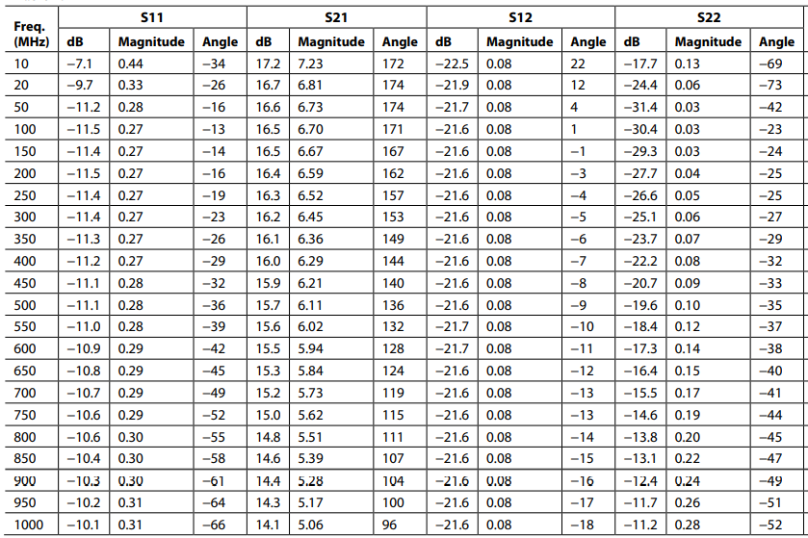
ADL5530的S参数

Slide 11
高速运放
电压反馈型运放与电流反馈型运放两种，高频放大器中更多选择电流反馈型运放
实验室常用的高速运放举例
  OPA690，电压反馈型，GBP=500MHz，SR=1800V/us，电源±5V
  OPA846，电压反馈型，GBP=1.75GHz，SR=625V/us，电源±5V
  OPA695，电流反馈型，BW=850MHz@G=2，BW=350MHz@G=16，
  SR=2900V/us，电源±5V
  THS3091，电流反馈型，BW=210MHz@G=2，BW=180MHz@G=10，
  SR=7300V/us@G=5，电源±5~±15V
  THS3201，电流反馈型，BW=1.8GHz@G=1，BW=520MHz@G=10，
  SR=6700V/us@G=2，电源±3.3~±7.5V
  ADA4870，高速高压大电流放大器，BW=52MHz(大信号)，最大输出电流1A
  最大输出摆幅37V@电源40V

Slide 12
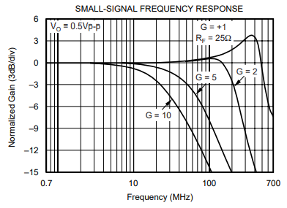
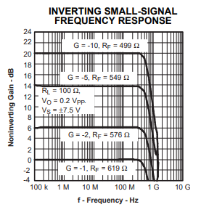
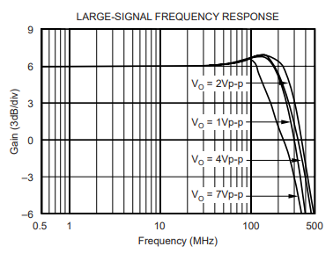
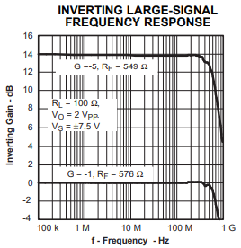
OPA690(电压反馈型)频响曲线
THS3201(电流反馈型)频响曲线
小信号特性
大信号特性
电压反馈型增益与频响基本成反比，电流反馈型增益与频响基本无关

Slide 13
高频晶体管
频率响应可以从几百MHz到几十GHz
输出功率可以从几十mW到几十W甚至几百W
为了获得较大的功率增益，常采用共射（共源）放大器形式
增益、输入输出电阻等参数与工作点有关，且有很大的变化范围
通常需要外接阻抗匹配网络方可稳定工作
设计与制作调整比较困难
适用于窄频带放大器以及大功率放大器

Slide 14
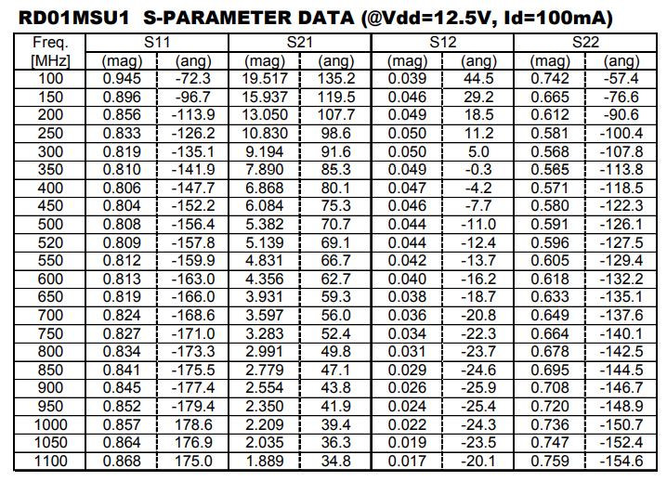

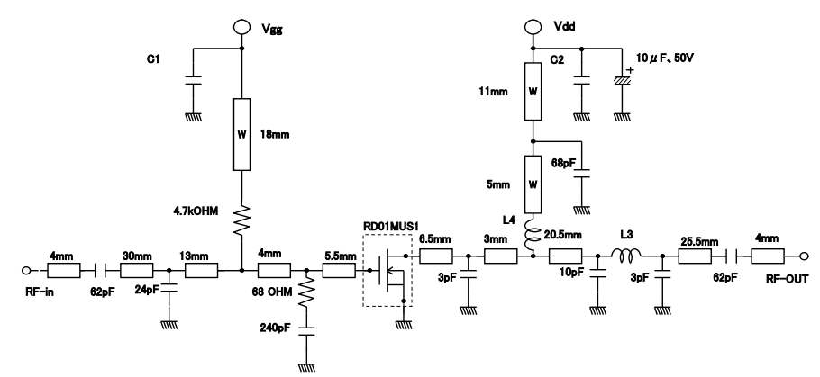

一个高频小功率场效应管（RD01MUS1）的例子
微带选频与阻抗匹配网络

Slide 15
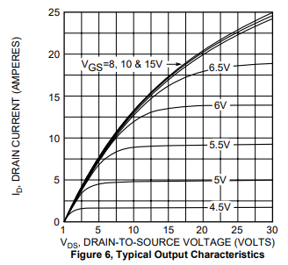
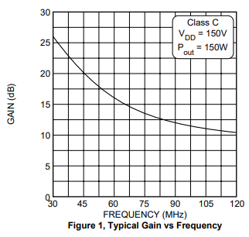
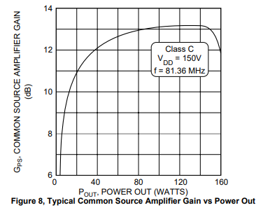
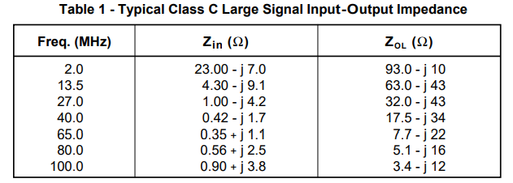
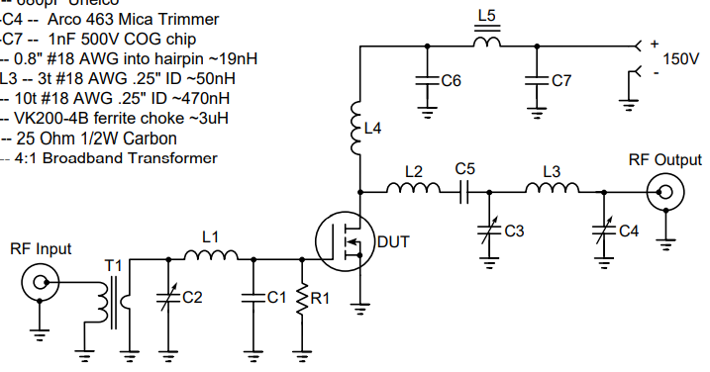
一个高频大功率场效应管（ARF449）的例子
LC选频与阻抗匹配网络
81.36 MHz Test Circuit

Slide 16
几种高频放大器的比较
  MMIC：高频响应好，增益通常基本固定，输入输出电阻通常为50欧（随着频率的变化上述参数有变化），电路设计与调试最简单
  适用场合：频率范围较大，增益、输入输出阻抗等参数大致稳定的放大器（例如无线通信中的射频与中频放大器）
  运放：增益、输入输出电阻等参数均由外部电阻确定，自由度较大，高频频响远不如MMIC，但低频可以到直流，电路设计与调试较简单
  适用场合：频率不很高，对于增益、输入输出阻抗等参数的稳定性要求较高的放大器（例如频率范围为DC到几百MHz的测量仪器）
  晶体管：增益、输入输出阻抗均由外电路确定，频响范围可以较宽，输出功率可以较大，电路设计与调试复杂
  适用场合：小信号谐振放大器（例如中频放大器）、大功率高频放大器
  对于竞赛学生的建议：尽可能采用MMIC与运放

Slide 17
高频放大器中的选频网络
固体谐振器
  石英谐振器、陶瓷滤波器、声表面波滤波器
  适用于固定频率的选频放大器，频率精度和稳定度高
  只能选用已有的商品滤波器，频率选择受限
LC网络
  LC谐振回路、LC滤波器等
  既可用于固定频率的选频放大器，也可用于可调频率的选频放大器
  除了作为选频网络，还可用于阻抗变换
  可以自由确定工作频率，但频率精度和稳定度不如固体谐振器
微带网络
  适用于频率很高（通常在GHz范围）的选频放大器
  除了作为选频网络，还可用于阻抗变换
  通常需要计算机辅助设计软件的支持

Slide 18
LC滤波器设计
LC滤波器的大致设计过程如下：
  根据需要的频率特性，确定滤波器的类型（巴特沃斯型、切比雪夫型、椭圆型；低通、高通、带通）和阶数（可以通过公式计算，也可参考培训教材《有源滤波器》中确定阶数的图表查表得到）
  根据滤波器的类型和阶数，通过查表得到滤波器电容与电感的归一化参数；再根据源阻抗和负载阻抗值以及实际的截止频率，计算得到实际的滤波器电容与电感值（反归一化，具体计算方法参见培训教材《LC滤波器快速设计》）
  也可通过计算机辅助设计软件得到实际的滤波器电容与电感值
培训教材《LC滤波器快速设计》中包含了2~7阶巴特沃斯型和切比雪夫型低通、高通、带通滤波器，以及5~9阶椭圆型低通滤波器的具体设计方法和例子

Slide 19
一个高频放大器的设计例子
2015年全国赛D题 增益可控射频放大器
  主要设计指标：
  -3dB通频带不窄于40MHz～200MHz，在50MHz～160MHz 频率范围内增益波动不大于2dB，在20MHz与270MHz要求衰减32dB以上
  电压增益A_{V}≥52dB
  输入阻抗、 输出阻抗均为50Ω，负载电阻50Ω
  输入电压有效值V_{i}≤5mV，输出电压有效值 V_{o}≥2V，波形无明显失真
  增益步进控制，范围为 12dB～52dB，步长为 4dB，增益绝对误差不大于2dB，并能显示设定的增益值

Slide 20
题目分析：
通常MMIC芯片均有1GHz以上带宽，根据题目的频响要求，考虑用MMIC实现高频放大
采用MMIC后，输入与输出阻抗自动满足题目要求
通常MMIC芯片均有20dB左右的增益、20dBm（100mW，50Ω负载上电压有效值2.24V）左右的输出功率，多级放大后能够满足本题的增益与输出功率要求
题目要求放大器的频率特性除了3dB带宽以外还有带内波动和带外衰减的要求，必须在放大器中插入LC滤波器才能满足此频率特性
题目要求放大器增益在 12dB～52dB范围可控，由于频率较高，考虑在放大器中插入数控高频衰减器

Slide 21
设计过程：
选择MMIC芯片
  根据实验室条件，可在HMC580、HMC480、ADL5530等芯片中进行选择。
  根据题目要求，选择HMC580较为合适。该芯片的主要特性参数如下：
  频响DC~1GHz
  增益22dB
  输出功率（1dB压缩点）22dBm
  输入输出阻抗50Ω
  电源电压+5V
  噪声系数2.5dB

Slide 22
数控衰减器芯片选择
实现放大器增益可变的途径有以下几种：可变增益放大器、数控衰减器、数字电位器等。其中可变增益放大器通常是电压控制，数字电位器通常用于低频电路。根据实验室器件储备，选用数控衰减器HMC307
HMC307由数字（并行输入）控制，其主要指标如下：
  频响DC~4GHz
  增益步进控制控制范围0dB~-31dB，1dB步进
  增益误差0.2~0.3dB（DC~2.7GHz范围内）
  插入损耗约2dB
根据题目要求（ 12dB～52dB），采用两片HMC307串联，可以实现0dB到-62dB的可控衰减范围，大大超过题目要求

Slide 23
LC滤波器设计
题目要求
  通频带低侧截止频率40MHz，阻带起始频率20MHz
  通频带高侧截止频率为200MHz，阻带起始频率270MHz
  通带内波动不大于2dB，阻带衰减大于32dB
实际设计的考虑
  通频带很宽，采用一个低通滤波器和一个高通滤波器相结合的方案
其中：
截止频率与阻带频率，按照题目要求即可
带内波动留裕量，可以按照0.5dB设计
阻带衰减留裕量，可以按照40~50dB设计

Slide 24
高通滤波器设计
  -3dB截止频率40MHz，带内波动0.5dB
  阻带起始频率20MHz，阻带衰减>40dB
  选用切比雪夫型LC滤波器
  由《LC滤波器快速设计》2.2式，滤波器最低阶数为4.8，实际取5阶
  查《LC滤波器快速设计》表1.4，得到归一化参数
  由《LC滤波器快速设计》2.4式，反归一化得到电路与参数

Slide 25
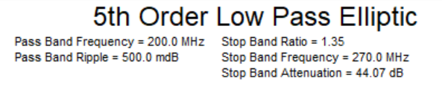
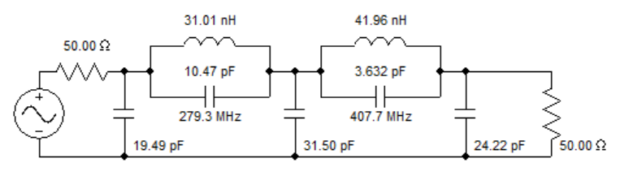
低通滤波器设计
  -3dB截止频率200MHz，带内波动0.5dB
  阻带起始频率270MHz，阻带衰减>40dB
  由于过渡带极陡，若选用切比雪夫型滤波器，至少需要8阶
  为降低阶数，选用椭圆型LC滤波器
  运用滤波器辅助设计软件（或《LC滤波器快速设计》第五节 ），得到电路与参数

Slide 26
总体结构设计
放大器级数
  考虑2片HMC307的插入总损耗大约4dB，两个LC滤波器的插入总损耗以4dB计，总损耗约为8dB
  整机要求增益为≥52dB，每个HMC580具有22dB增益，3级放大总增益66dB，减去损耗8dB，尚有58dB，应该可以满足要求
电路结构

Slide 27
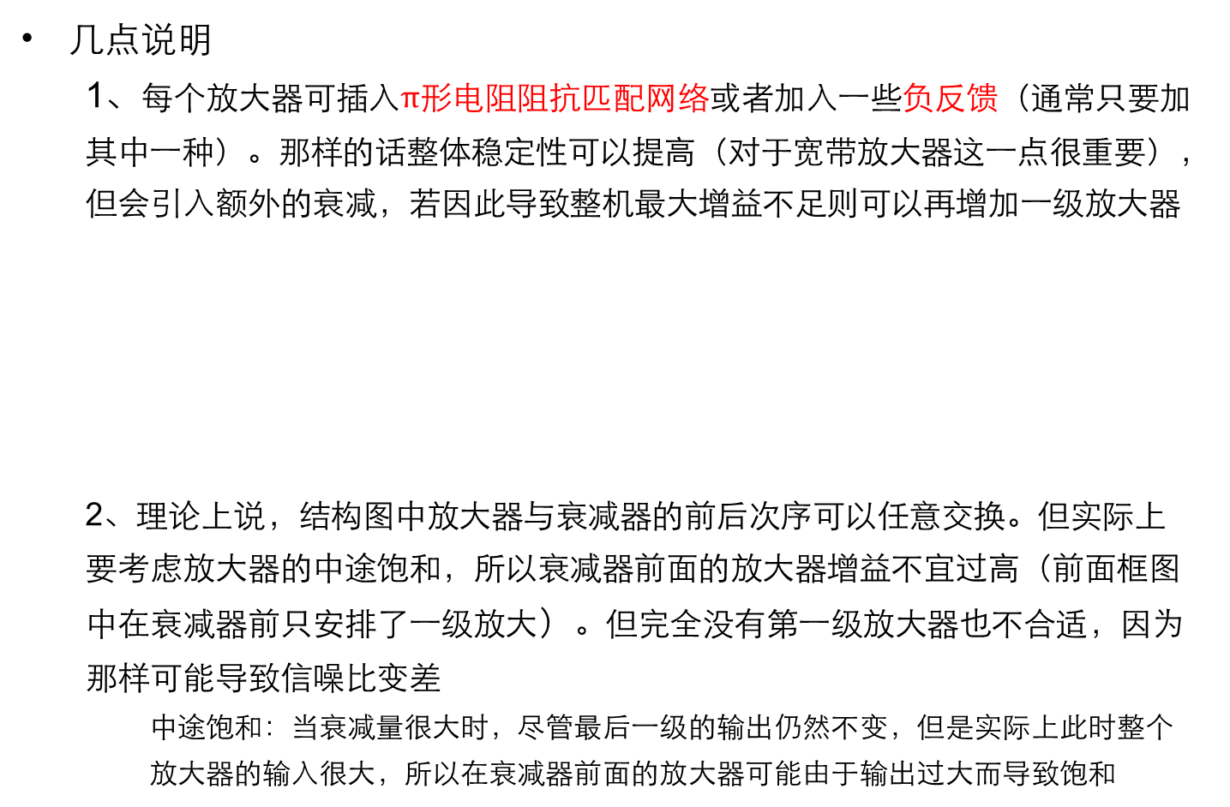
几点说明
  1、每个放大器可插入$π$形电阻阻抗匹配网络或者加入一些负反馈（通常只要加其中一种）。那样的话整体稳定性可以提高（对于宽带放大器这一点很重要），但会引入额外的衰减，若因此导致整机最大增益不足则可以再增加一级放大器
  2、理论上说，结构图中放大器与衰减器的前后次序可以任意交换。但实际上要考虑放大器的中途饱和，所以衰减器前面的放大器增益不宜过高（前面框图中在衰减器前只安排了一级放大）。但完全没有第一级放大器也不合适，因为那样可能导致信噪比变差
    中途饱和：当衰减量很大时，尽管最后一级的输出仍然不变，但是实际上此时整个放大器的输入很大，所以在衰减器前面的放大器可能由于输出过大而导致饱和

Slide 28
可变增益放大器与AGC放大器
改变增益的方式
  可变衰减器，特点：增益数控步进、负增益
  模拟乘法器，特点：电压控制、放大倍数与控制电压成正比
  集成可变增益放大器，特点：电压控制，增益（dB）与控制电压成正比
几个集成可变增益放大器的例子
  AD630，-3dB频响90MHz，压摆率275V/us，增益-11～+31dB，电源电压±7.5V
  LMH6502，频响130MHz，压摆率1800V/us，增益控制范围70dB，电源电压±5V
  AD8367， 频响500MHz，电压增益-2.5～+42.5dB，带AGC检测，电源电压2.7~5.5V

Slide 29
自动增益控制（AGC）放大器
特性
电路结构

Slide 30
AGC时间常数
  由滤波器时间常数确定，决定了AGC电路的反应时间
  时间常数过大，AGC反应迟钝；时间常数过小，引起反调制
  设计要求AGC时间常数大于输入信号中最低频率分量的周期以保证没有反调制，然后考虑AGC反应速度将时间常数限制在一个合适的范围内
起控电平或起控阈值
    AGC特性曲线中的V_{i1}对应的电平
    起控阈值决定了AGC电路起控后的输出电平
    通常不是一个单独的电路而是包含在检波或者积分电路中

Slide 31
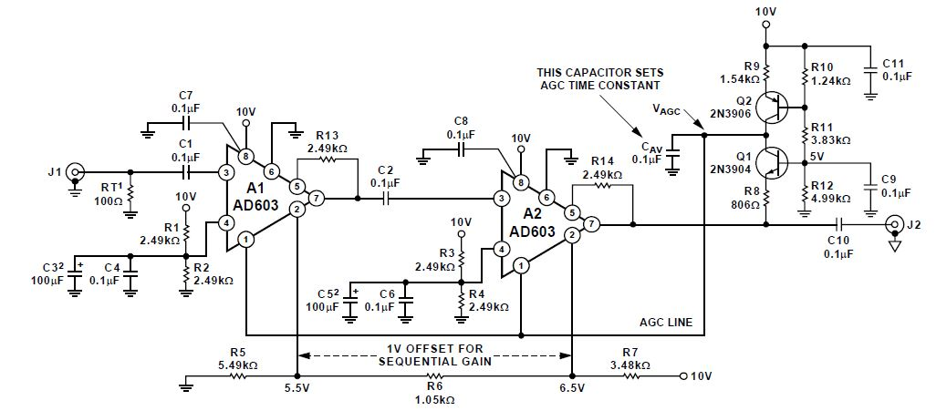
几个AGC放大器的例子
一、基于AD603芯片的AGC放大器
可变增益放大器，两级AD603串联。
A1的控制电压为5~6V，A2的控制电压为6~7V，联合后的控制电压V_{AGC}=5~7V
AGC控制电压产生。Q2为恒流源对C_{AV}充电，Q1为AGC控制对C_{AV}放电。充放电平衡点就是AGC起控后的输出电压，约为1.8V峰值。C_{AV}的大小决定AGC时间常数

Slide 32
二、基于VCA821芯片的AGC放大器
VCA821，电流反馈型VGA
带宽320MHz
0.1dB增益平坦范围达135MHz
增益变化范围大于40dB
V_{G}的允许输入范围是0~2V，实际有效的范围约为0.2V~1.2V
二极管与反相积分器构成AGC电压发生器
输出电压峰值高于(V_{REF}+V_{BE})后AGC起控
蓝色为AGC起控后的充电电流，黄色为积分电容的放电电流。两个电流平衡点确定了AGC起控后放大器的输出电压
积分电容的大小确定了AGC时间常数

Slide 33
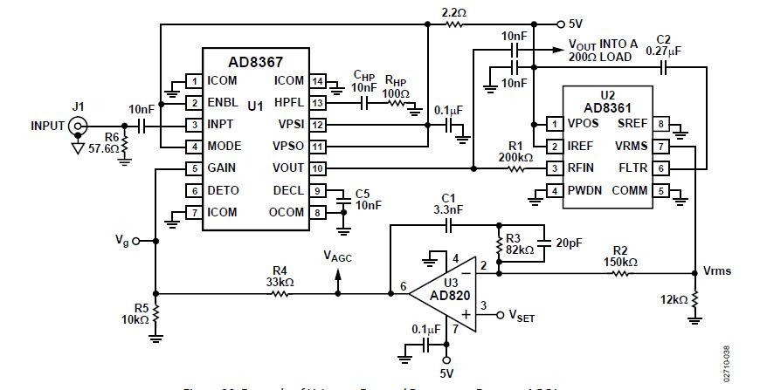
三、基于AD8367芯片的AGC放大器
AD8367，VGA，按dB计算的增益与控制电压成正比
增益控制范围为-2.5dB~+42.5dB
有效控制电压范围大约为0~1V
AD820，构成比较-积分器，比较V_{rms}与V_{SET}的误差并积分，形成AGC控制电压
AD8361，有效值检波器，频响2.5GHz，输出V_{rms}是一个与输入电压有效值为线性函数的直流电压

Slide 34
高频功率放大器
用MMIC构成的高频功率放大器
  频率响应范围宽（低频到GHz）
  输出功率不大（几十毫瓦到1瓦）
  电路结构简单，调试容易
用高速运放构成高频功率放大器
  频率范围从DC到几百MHz
  输出功率不大（几十毫瓦到几瓦）
  可以简单地用电阻做功率合成
  电路结构简单，调试容易
用晶体管构成高频功率放大器
  频率响应范围宽（低频到GHz）
  输出功率范围宽（几十毫瓦到几十瓦甚至更大）
  电路结构复杂，调试困难

Slide 35
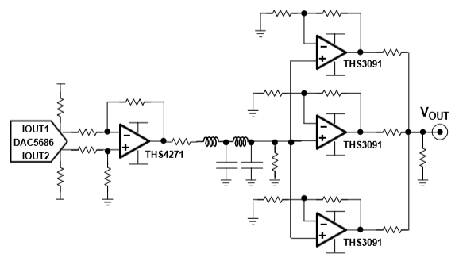
功率合成与阻抗匹配
高速运放用电阻直接合成的例子
单个运放THS3091的极限输出功率为200~400mW，但大功率输出时芯片发热严重，导致输出极不稳定
图中接法，在负载上得到100mW（20dBm）时每个运放的输出只有67mW，放大器输出十分稳定
(此电路为国内某高频信号发生器的输出部分电路，选用高速运放可以达到极为平坦的幅频特性）
50欧
负载电阻
3个150欧
电阻，整个放大器的输出电阻为50欧

Slide 36
用传输线变压器合成的例子
2个OPA695运放，以传输线变压器进行功率合成，实测其-3dB频响大约是100kHz~350MHz，输出功率大约在80mW（19dBm）左右
传输线变压器合成的功放，其频响不仅受放大器限制还受变压器频响的限制

Slide 37
用传输线变压器阻抗变换的例子
ADA4870，电流反馈型运放，电源电压可达40V，在此电压下的输出摆幅为37V，最大输出电流1A，压摆率2500V/μs，大信号-3dB带宽52MHz
为了充分利用ADA4870的输出能力，采用传输线变压器进行如图电路阻抗变换
实测最大不失真输出功率可达2.9W（芯片加合适的散热器）
输出功率控制在2W时，-3dB带宽大于100kHz~20MHz，但是在频率大于10MHz后输出失真略大
输出功率控制在1W时，100kHz~20MHz范围内均无明显输出失真，且增益变化不大于1dB

Slide 38
实验题1
设计与制作一个宽带射频放大器，要求如下：
放大器 BW_{-3dB}的下限频率 f_{L}≤0.5MHz，上限频率 f_{H}≥200MHz
在 1MHz～150MHz 频带内增益≥40dB，增益起伏≤1dB
放大器的输入输出阻抗均为50Ω，负载电阻50Ω
输入电压有效值U_{i}≤1 mV
制作完成后，
测试放大器的频响（可用网络分析仪测量）
固定频率100MHz，逐步加大输入信号幅度，测试整个放大器的1dB压缩点
固定频率100MHz，逐步加大输入信号幅度，测试整个放大器的二次谐波与三次谐波增加情况（可用频谱分析仪测量）

Slide 39
实验题2
设计与制作一个LC低通滤波网络，要求如下：
截止频率 100MHz
通带内增益起伏≤0.5dB
300MHz处的衰减大于50dB
输入输出匹配阻抗均为50Ω
制作完成后，用网络分析仪测试其幅频特性，并与设计的目标参数进行比较

